Slide 1
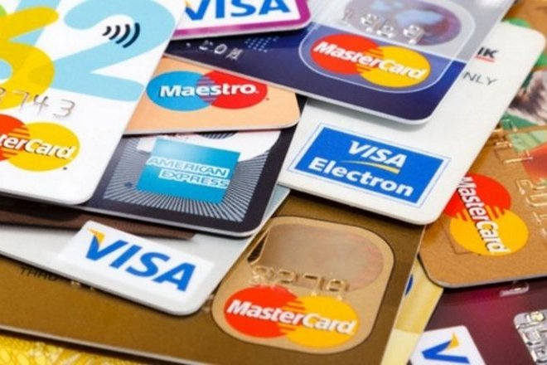
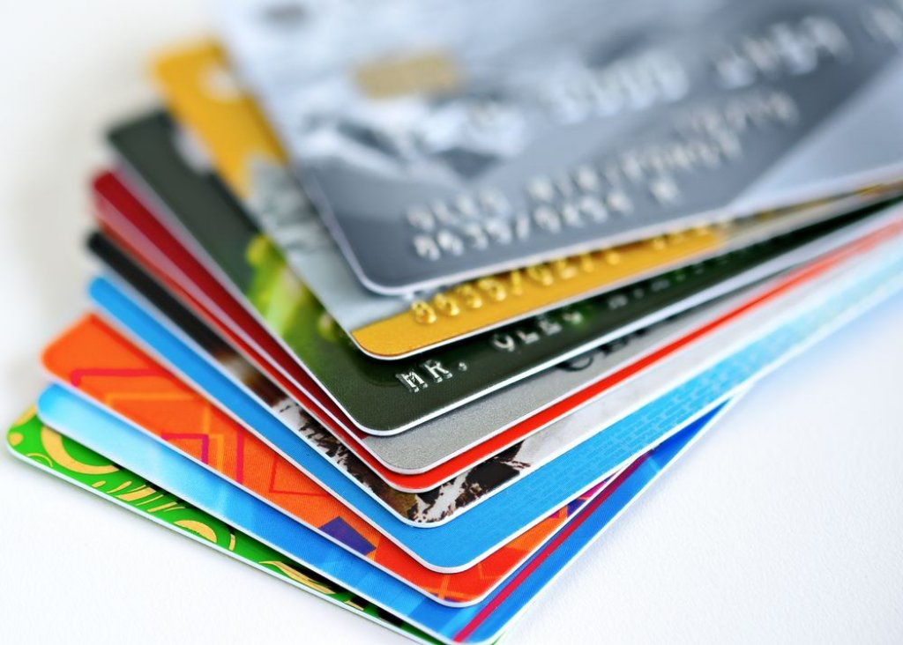
A bankkártya

Slide 2
Tartalom:
Alapvető tudnivalók
Jellemzői
Fajtái
Használata
Gyakori bankkártya műveletek

Slide 3
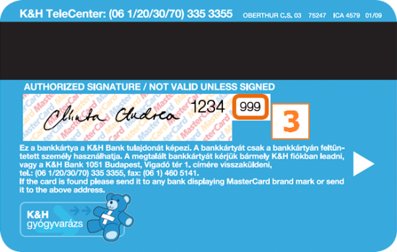
Alapvető tudnivalók a bankkártyáról
A bankkártya egy olyan készpénzfizetést helyettesítő eszköz, amelyet a bank ad(hat) a nála számlát vezető ügyfeleinek.
Szinte mindegyik bankszámlához kapcsolódhat valamilyen típusú bankkártya. Használatával lehetőség van vásárolni és ATM-ekben készpénzt felvenni.
A bankkártyás fizetési mód elterjedése a számítástechnika fejlődéséhez kapcsolódik.
A bankkártyák mikrochipet tartalmazhatnak, amelyen a bank és a kártyabirtokos azonosító adatai szerepelnek.

Slide 4
Jellemzői
Nemzetközi szabvány szerint készült műanyag lap.
A bankkártya birtokosa - meglévő fedezet esetén - készpénzt vehet fel bankautomatáknál illetve pénzintézetben (elsősorban a kibocsátónál), valamint árut és szolgáltatást lehet vásárolni vele. Vásárlási limitet tanácsos megadni.
A bankkártyának általában éves díja van, ennek ellenére a bank tulajdona. A bankkártya személyhez kötődő, nem ruházható át. Elvesztés esetén le lehet tiltani.
A bankkártyát több évre szokta kibocsátani a pénzintézet, lejárat után tanácsos megsemmisíteni pl. a mágnescsíknál történő szétvágással.

Slide 5
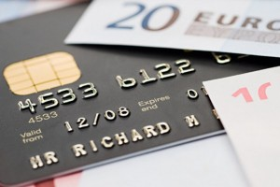
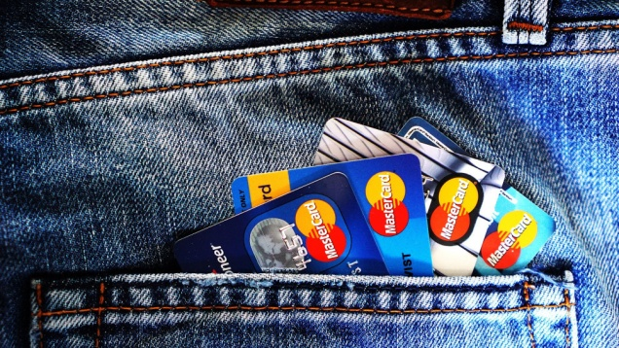
Fajtái
Pénzfelvevő kártya
Pénzfelvevő és fizetési kártya
Hitelkártya (credit card), másként halasztott fizetési kártya, amelyhez hitelkeretet biztosít a pénzintézet
Terhelési kártya (charge card), egyfajta hitelkártya, amely nagyobb összegek kiadását teszi lehetővé a birtokos számára hosszabb kamatmentes határidőt biztosítva a többnyire egyösszegű visszafizetésre
Hűségkártya, pontgyűjtésre alkalmas és a kibocsátók gyakran az értékesítő cégek, illetve bank és értékesítő cég együttesen is kibocsáthatja
Betéti kártya (debit card)
Előre fizetett kártya (prepaid card), pl. telefonkártya.

Slide 6
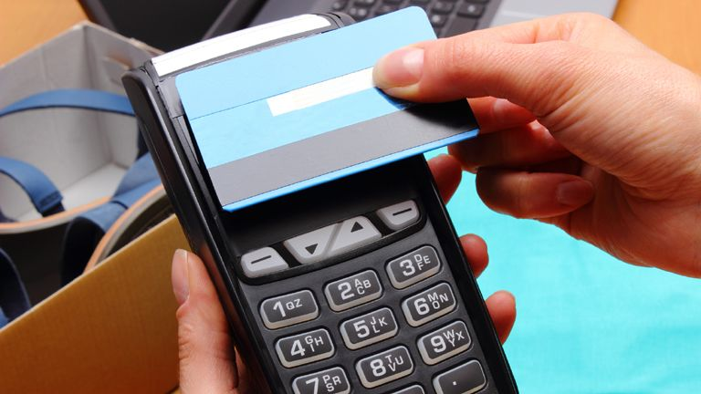
Használata
A bankkártya használható a közterületeken vagy bankfiókokban elhelyezett bankautomatáknál, illetve a bankkártya leolvasó berendezésekkel ellátott kifizető vagy értékesítő, kereskedelmi pontokon.
A kártyákon általában feltűnő nyíl jelzi a behelyezés irányát és felületét. A kártya használatához általánosan elterjedt a PIN-kód, amelyet a kibocsátó ad ki, s a kártyabirtokos szükség szerint lecserélheti a kibocsátó bankautomatáinál.

Slide 7
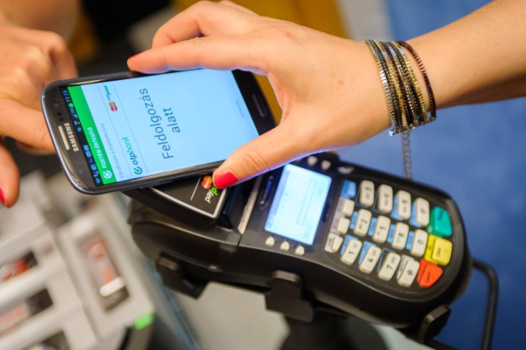
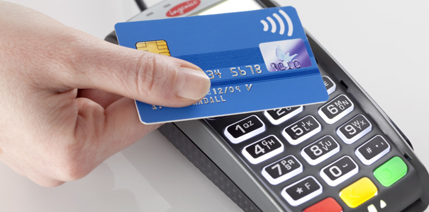
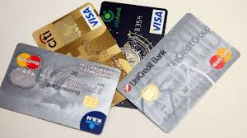
Gyakori bankkártya műveletek
vásárlás üzletekben,
készpénzfelvétel bankjegykiadó automatákból(azaz ATM-ekből),
bankszámlaegyenleg lekérdezése,
mobiltelefon-feltöltés,
egyéb (például befizetés bankszámlára ATM-en keresztül, vásárlás az interneten stb.).

Slide 8
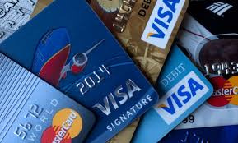
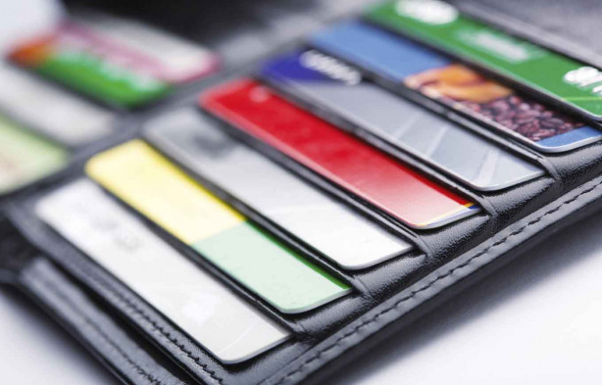
Köszönöm a figyelmet!

